Slide 1
РАЗВИТИЕ
мелкой моторики у детей.
Воспитатель: Лунева Наталья Александровна

Slide 2
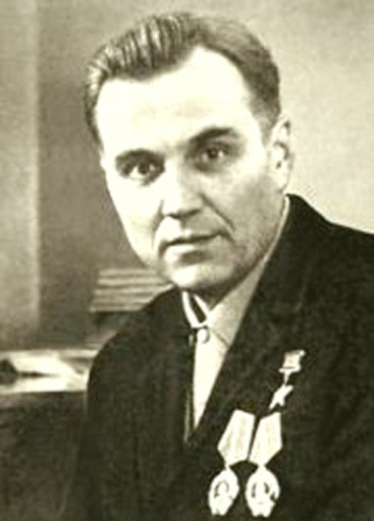
Истоки способностей и дарования детей - на кончиках их пальцев. От пальцев идут тончайшие нити – ручейки, которые питают источник творческой мысли. Другими словами, чем больше мастерства в детской руке, тем умнее ребенок
В.А. Сухомлинский

Slide 3
АКТУАЛЬНОСТЬ ПРОБЛЕМЫ
Формирование словесной речи ребёнка начинается тогда, когда движения пальцев рук достигают достаточной тонкости. Развитие пальцевой моторики как бы подготавливает почву для последующего формирования речи.
Поскольку существует тесная взаимосвязь и взаимозависимости речевой и моторной деятельности, что позволяет использовать более сохранную функцию для коррекции нарушений другой, то при наличии речевого дефекта у ребёнка на тренировки его пальцев необходимо обратить особое внимание.

Slide 4
ЦЕЛЬ - создание благоприятных условий для полноценного проживания ребенком дошкольного детства, всестороннее развитие психических и физических качеств в соответствии с возрастными и индивидуальными особенностями, подготовка к обучению в школе, коррекция речевого развития ребенка.
Этапы работы :
- изучить литературу по данной проблеме;
- выявить состояние мелкой моторики у детей;
- проанализировать результаты обследования и наметить пути коррекции выявленных нарушений;
- разработать и апробировать содержание работы по развитию мелкой моторики у детей;
- сделать подборку дидактического материала, способствующего развитию мелкой моторики.

Slide 5
Формы работы с детьми по развитию мелкой моторики рук

Slide 6
Традиционные:
· Самомассаж кистей и пальцев рук;
· Игры с пальчиками с речевым сопровождением;
· Пальчиковая гимнастика без речевого сопровождения;
· Графические упражнения: штриховка, дорисовка картинки, графический диктант, соединение по точкам, продолжение ряда;
· Предметная деятельность: игры с бумагой, глиной, пластилином, песком, водой, рисование мелками, углём;
· Игры: мозаика, конструкторы, шнуровки, пазлы,
пирамиды, волчок и т.д.
· Кукольные театры: пальчиковый, варежковый,
перчаточный, театр теней;
· Игры на развитие тактильного восприятия:
«Гладкий - шершавый», «Найди такой же на ощупь», «Чудесный мешочек».
.

Slide 7
Нетрадиционные:
· самомассаж кистей и пальцев рук грецкими орехами, карандашами, массажными щетками, каштанами, воздушными шарами, логопедическими перчатками с нашитыми пуговицами
· игры с пальчиками, с использованием разнообразного материала: бросовый, природный, хозяйственно-бытовой.

Slide 8
Огромное значение для развития мелких мышц руки имеет пальчиковая гимнастика.
Что же происходит, Что когда ребенок занимается пальчиковой гимнастикой?
· Выполнение упражнений и ритмических движений пальцами индуктивно приводит к возбуждению в речевых центрах головного мозга и резкому усилению согласованной деятельности речевых зон, что, в конечном итоге, стимулирует развитие речи.
· Игры с пальчиками создают благоприятный эмоциональный фон, развивают умение подражать взрослому, учат вслушиваться и понимать смысл речи, повышают речевую активность ребёнка.
· Малыш учится концентрировать своё внимание и правильно его распределять.

Slide 9
· Если ребёнок будет выполнять упражнения, сопровождая их короткими стихотворениями, то его речь станет более чёткой, ритмичной, яркой, и усилится контроль над выполняемыми движениями.
· Развивается память ребёнка, так как он учится запоминать определённые положения рук и последовательность движений.
· У малыша развивается воображение и фантазия. Овладев многими упражнениями, он сможет «рассказывать руками» целые истории.
· В результате пальчиковых упражнений кисти рук и пальцы приобретут силу, хорошую подвижность и гибкость, а это в дальнейшем облегчит овладение навыком письма.

Slide 10
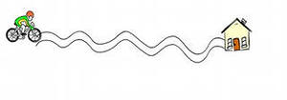
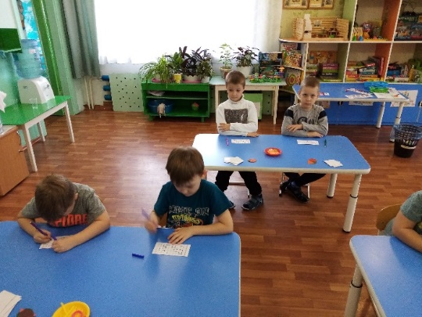
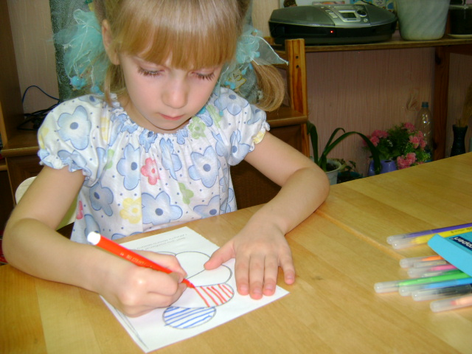
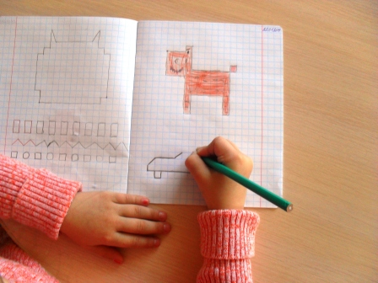
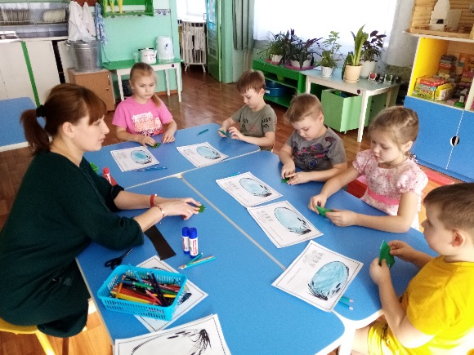
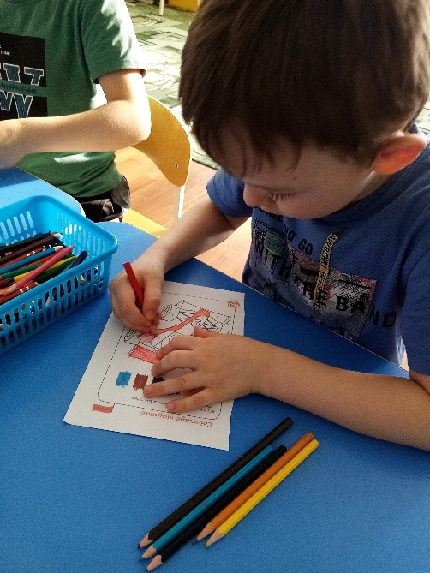
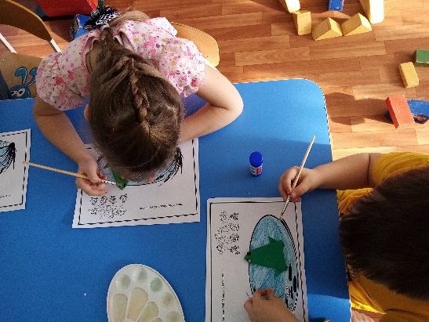
ГРАФИЧЕСКИЕ УПРАЖНЕНИЯ
ШТРИХОВКА
ОРИГАМИ
РАСКРАШИВАНИЕ

Slide 11
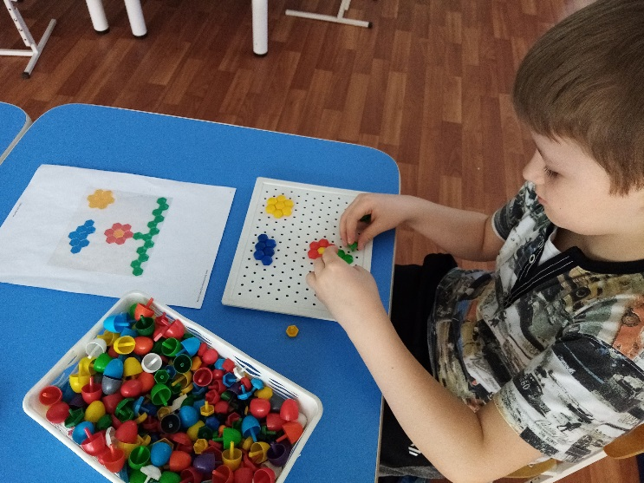
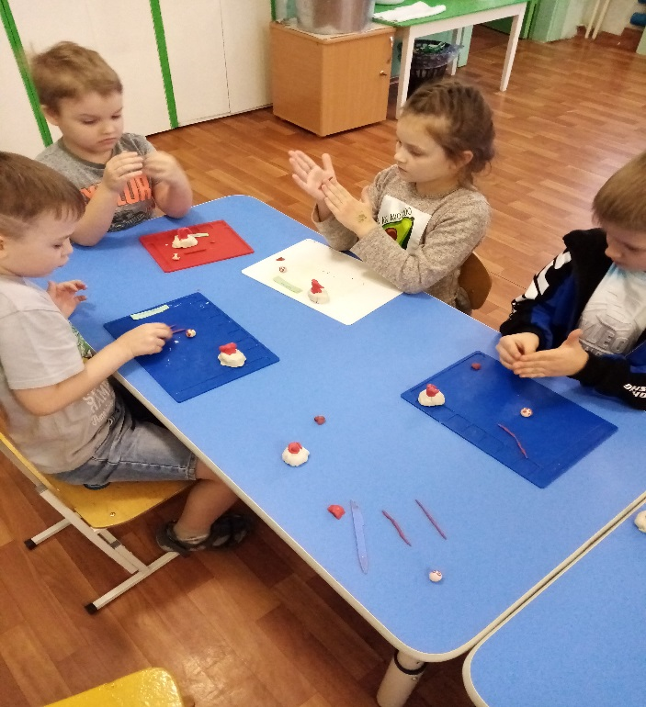
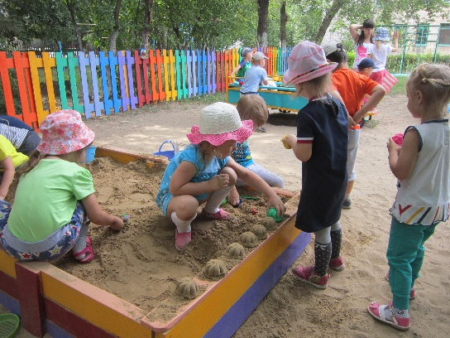
ПАЛЬЧИКОВЫЕ ИГРЫ
ЛЕПКА В СВОБОДНОЙ
ДЕЯТЕЛЬНОСТИ
МАЗАИКА
ИГРЫ С ПЕСКОМ

Slide 12
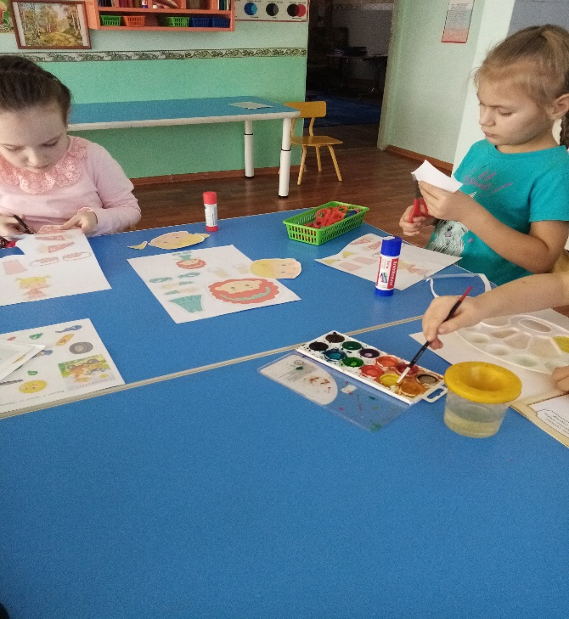
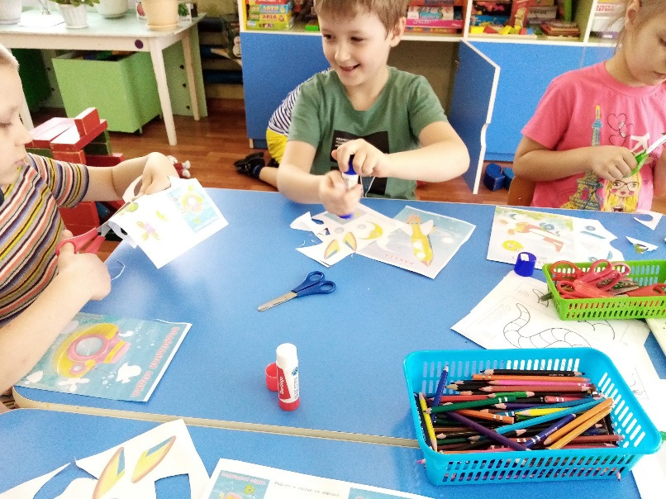
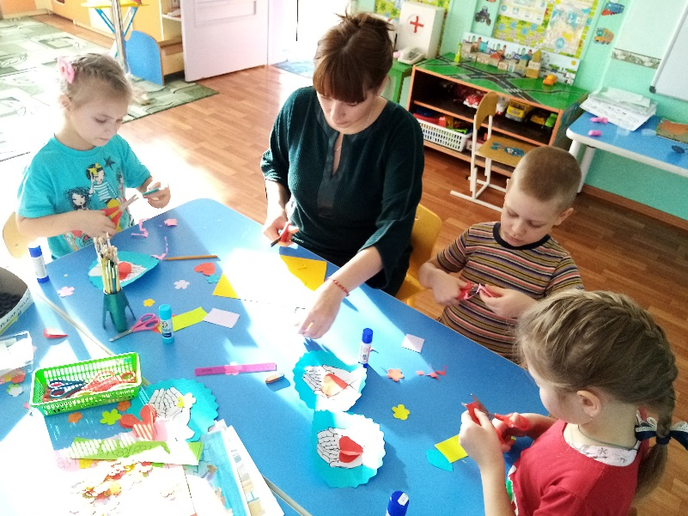
РАБОТА С НОЖНИЦАМИ, АППЛИКАЦИИ В СВОБОДНОЙ
ДЕЯТЕЛЬНОСТИ

Slide 13
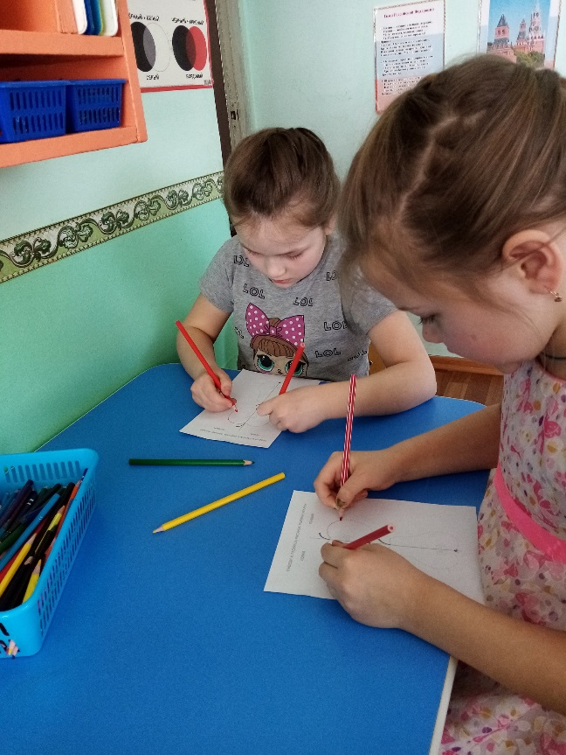
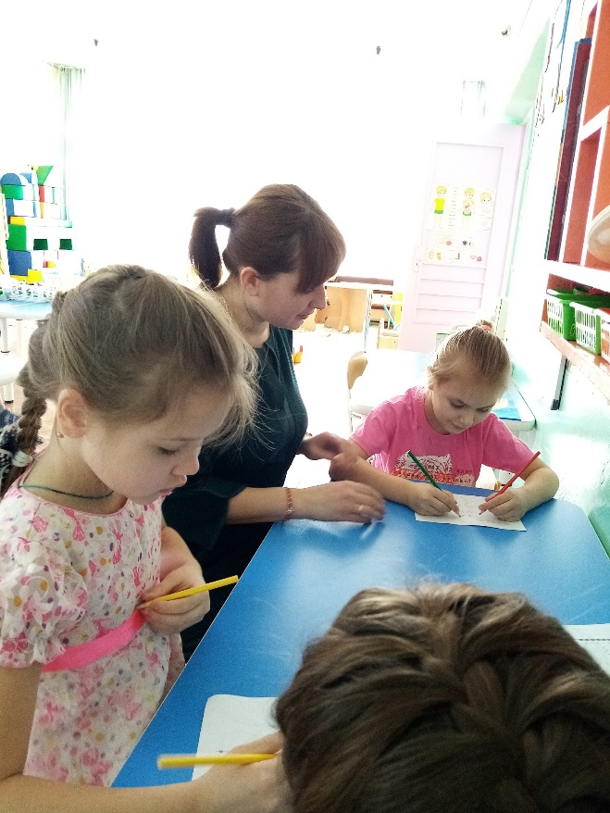
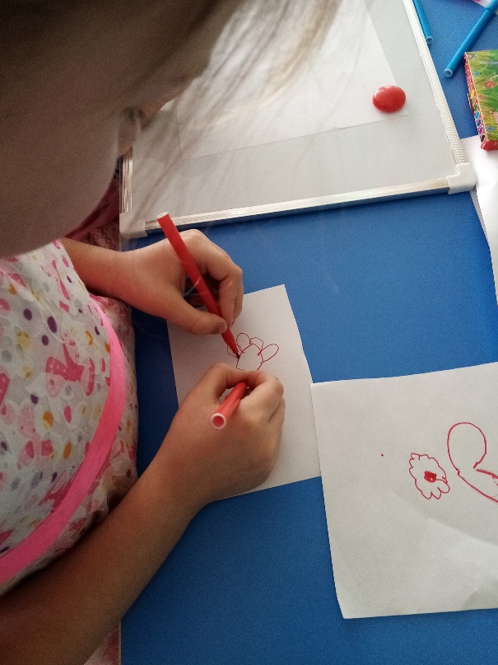
РИСОВАНИЕ ДВУМИ РУКАМИ

Slide 14
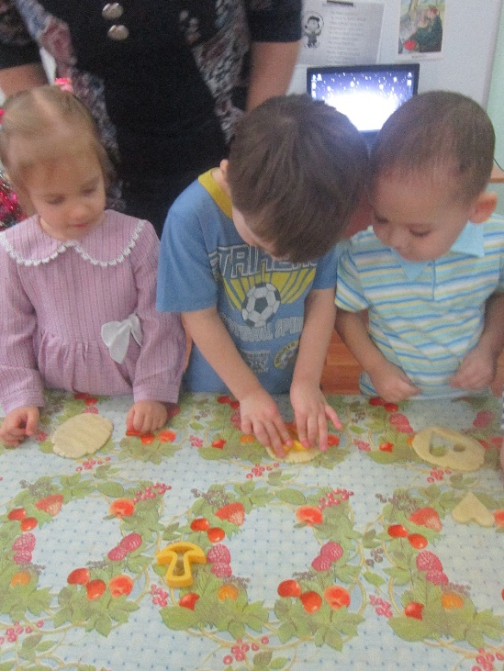
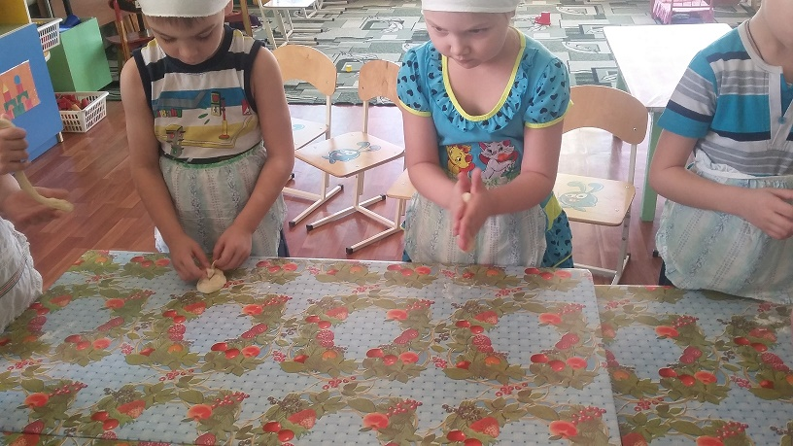
РАБОТА С ТЕСТОМ

Slide 15
Элементы самомассажа кистей и пальцев рук
ВИДЫ САМОМАССАЖА:
самомассаж тыльной стороны кистей рук;
самомассаж ладоней;
самомассаж пальцев рук.
ПРИЕМЫ САМОМАССАЖА:
поглаживание;
растирание;
разминание;
выжимание.

Slide 16
Заключение
Упражнения по развитию мелкой моторики приносят тройную пользу ребенку: кисти рук приобретают
хорошую подвижность, гибкость, исчезает скованность движений руки, подготавливают к овладению письмом.

